Slide 1
Что такое HTML?
Работу выполнила: Достовалова Кристина

Slide 2
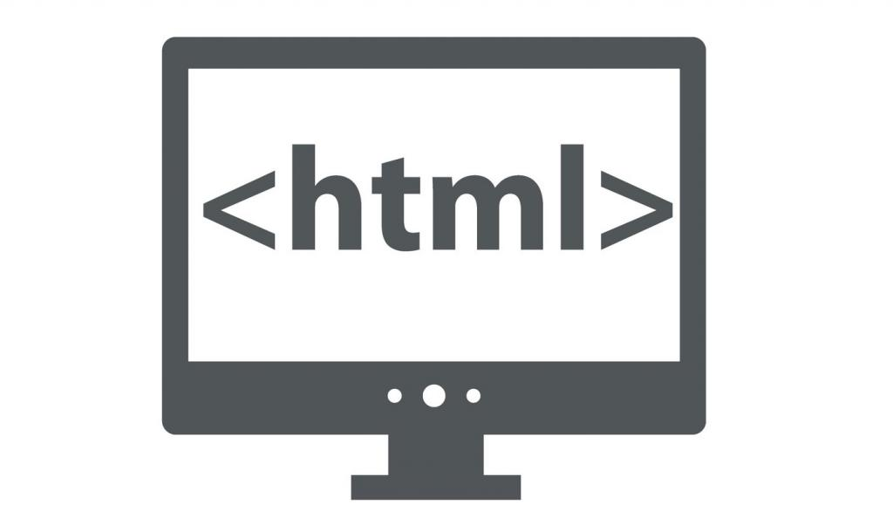
Основные понятия
HTML – это стандартизированный язык гипертекстовой разметки документов для просмотра веб-страниц в браузере.
Тег – это метки, которые используются для указания браузеру , как он должен показывать
web – сайт.

Slide 3
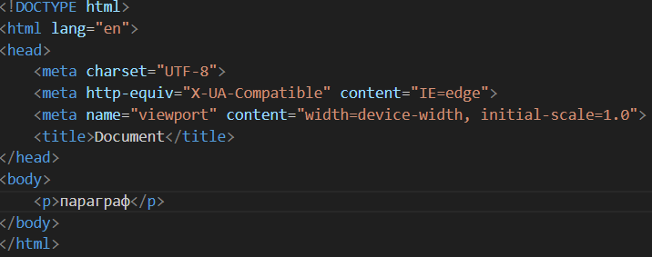

Теги в HTML <body></body>
<body></body> — тег, обрамляющий видимую пользователям часть документа. Всё, что вы укажите внутри этого контейнера, отобразится на странице.

Slide 4
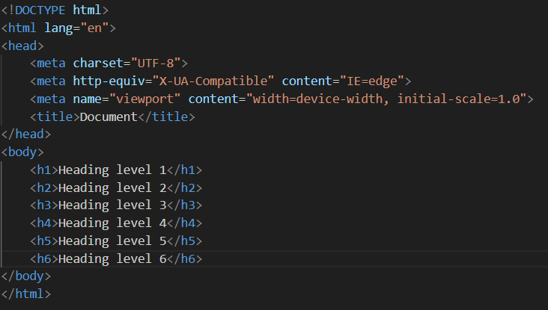
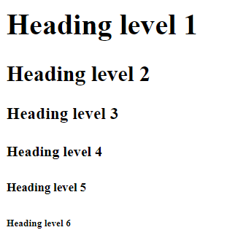
Тег <h1></h1>......<h6></h6>.
<h1></h1>......<h6></h6>. — теги заголовков, от самого большого к самому маленькому.

Slide 5
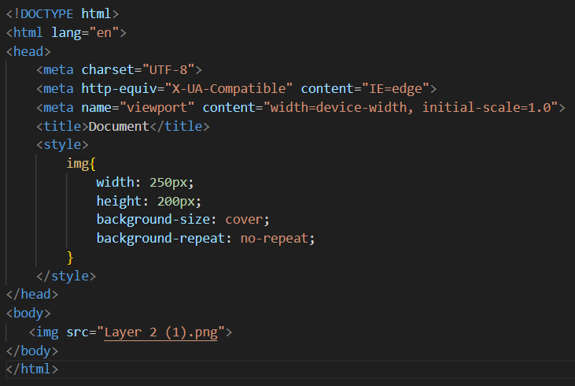

<img></img>
<img></img> — вставка изображения. Имеет атрибут src, который указывает на адрес нужного файла.

Slide 6
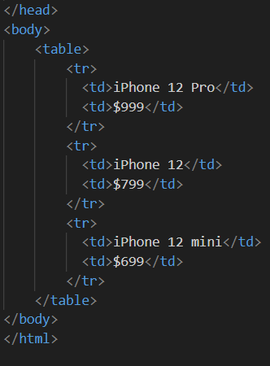
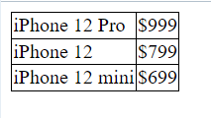
<table></table>
<table></table> — размещает таблицу. Все остальные теги для форматирования таблиц должны находиться внутри это контейнера. <tr> — создание одной строки.
<td></td> — создаёт одну ячейку.

Slide 7
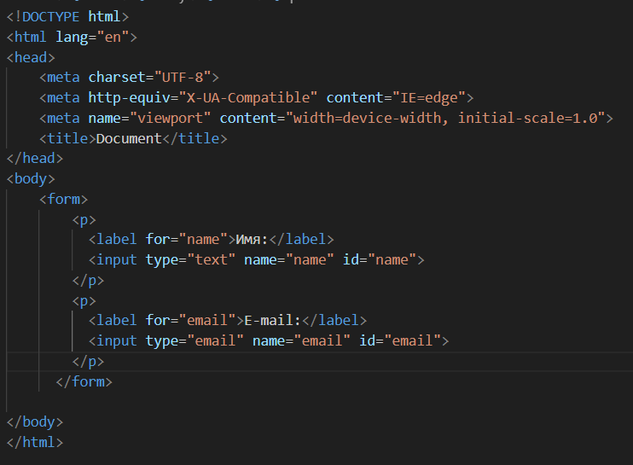
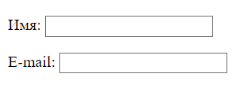
<form></form>
<form></form> — создание форм на странице. С помощью HTML описывается только внешний вид, для выполнения функций требуется запуск соответствующих скриптов на сервере.

Slide 8
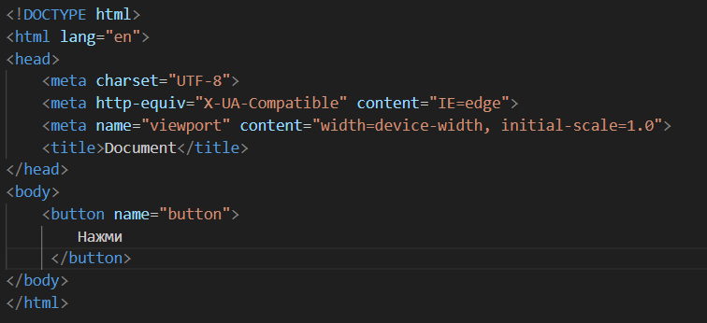

<button></button>
<button></button> — создаёт интерактивную кнопку. Внутри контейнера нужно поместить текст или изображение.

Slide 9
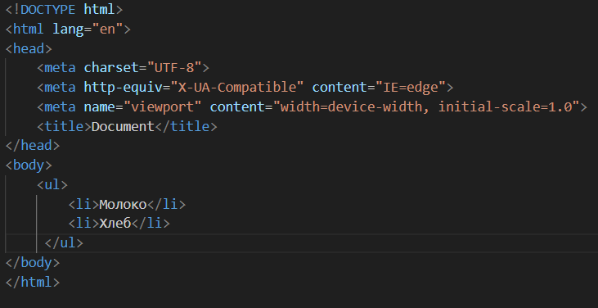

<ul>, <li>, <ol>
<ul></ul> — список со значками.
<li> — отметка каждого элемента перечня (цифра или значок в зависимости от типа списка).
<ol> — устанавливает нумерованный список.

Slide 10
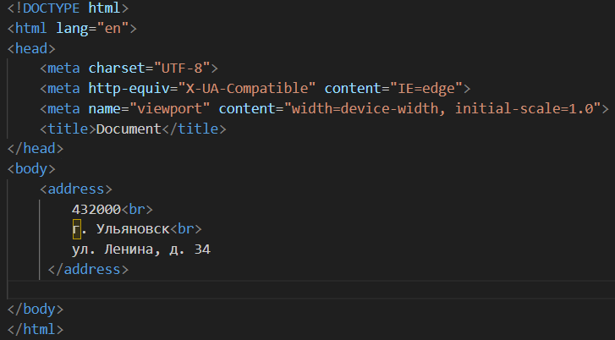

<br>
<br> — переносит текст на другую строку без создания абзаца.

Slide 11
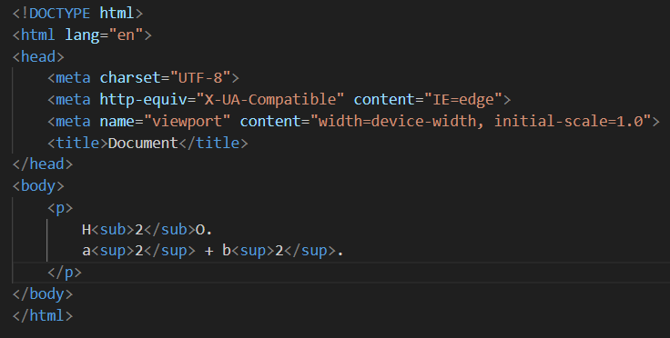

<sub></sub>, <sup></sup>
<sub></sub> — подстрочное начертание символов.
<sup></sup> — надстрочное начертание символов.

Slide 12
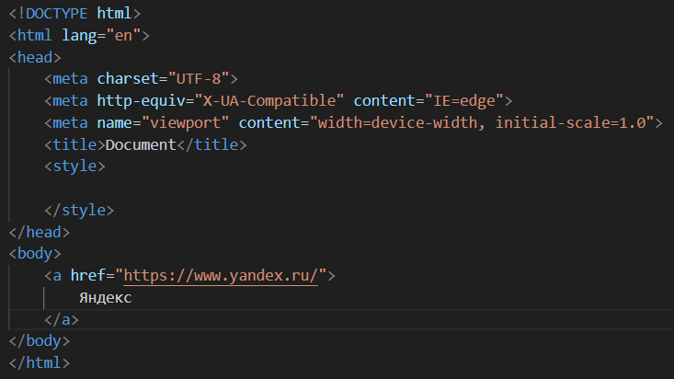

<a> </a>
<a> </a> — добавление гиперссылки в текст. Имеет обязательный атрибут href, в котором указывается ссылка или якорь. Внутри контейнера помещается текст, при нажатии на который происходит переход на другую страницу или другое место на этой же странице.

